Slide 1


[AI 리터러시 교육]
생성형 AI 활용
실무역량 강화 교육
DAY 2 생성형 AI 기반 데이터 분석
김효정 강사

Slide 2
생성형 AI 활용 실무역량 강화 교육
Day 1: 생성형 AI 실무 기초
생성형 AI 기초, LLM의 원리, 프롬프트 실습
Day 2: 생성형 AI 기반 데이터 분석
Pandas, Matplotlib 실습
Day 3: 생성형 AI 실무 활용
AI 도구 소개 및 활용, 프롬프트 템플릿, 직무별 활용 실습
실무 문서 작성 및 자동화 실습
보고서, 회의록, 사업계획서 작성 실습
홍보영상 콘텐츠 설계 실습
Notes:
AI 기반 기획안 작성, 분석 자동화, 보고서 자동화

Slide 3
Topics
홍보영상 콘텐츠 설계 실습
Pandas, Matplotlib 실습

Slide 4
홍보 영상 콘텐츠 설계 실습
기관 홍보를 위한 짧은 영상 콘텐츠를 생성형 AI로 제작하려 한다.
다음 조건에 따라 텍스트, 이미지, 음성(TTS) 구성 요소를 설계하시오
  기관 이름: 성남여성인력개발센터
  콘셉트: 감성적이면서도 진취적인 느낌
  주요 콘텐츠: 인트로 문구, 이미지 스타일, 배경 음악 또는 TTS 문구
Notes:
Vrew, Capcut,

Slide 5
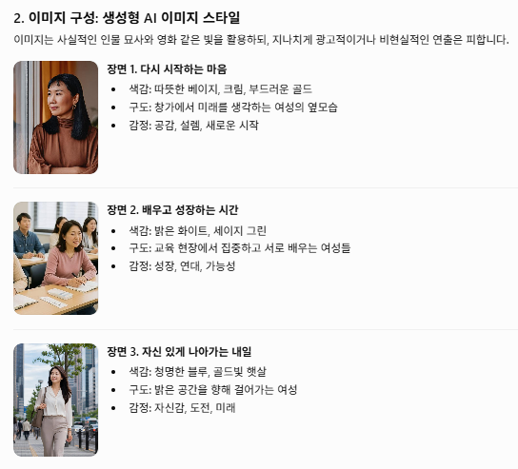
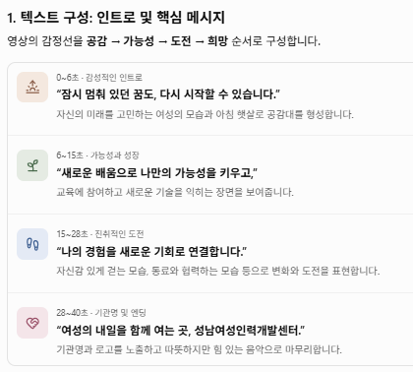
예상 출력
https://chatgpt.com/s/t_6ad6207129e08191a10876f64ed1e7ab

Slide 6
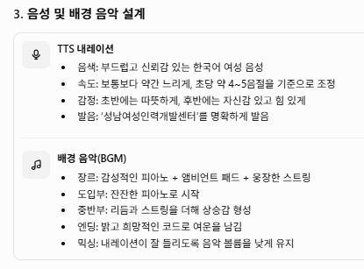
예상 출력
https://chatgpt.com/s/t_6ad6207129e08191a10876f64ed1e7ab
전체 TTS 대본
  잠시 멈춰 있던 꿈도, 다시 시작할 수 있습니다.
  새로운 배움으로 나만의 가능성을 키우고, 나의 경험을 새로운 기회로 연결하는 시간.
  작은 도전이 모여, 더 큰 내일을 만듭니다.
  여성의 꿈과 성장을 함께하는 곳. 성남여성인력개발센터.
  당신의 새로운 시작을 응원합니다.
배경음악 생성 프롬프트
  Create a 40-second inspirational cinematic instrumental soundtrack for a Korean women's career development center promotional video. Begin with gentle emotional piano and warm ambient textures. Gradually introduce uplifting strings, subtle percussion, and a confident rhythmic pulse. Build toward an empowering and hopeful climax, then finish with a warm, elegant piano resolution. The mood should feel compassionate, progressive, trustworthy, and empowering. Modern documentary advertising style, polished production, no vocals, no lyrics, no dramatic tension. Leave space for Korean voice-over narration.
Gemini를 이용해 음악생성

Slide 7
영상 제작 AI 도구들
Vrew
CapCut
Filmora AI
Pictory
Canva
GenApe
Notes:
https://video.pictory.ai/v2/preview/1028001623492184308411752163151996

Slide 8

Pandas를 이용한 데이터 분석 실습

Slide 9
데이터 분석 및 시각화를 위한
파이썬 라이브러리
Popular Python libraries
NumPy
SciPy
Pandas
SciKit-Learn
Visualization libraries
Matplotlib
Seaborn

Slide 10
Pandas 팬다스
The Pandas library is built on NumPy and provides easy-to-use data structures and data analysis tools for the Python programming language. 넘파이 위에 만들어진 라이브러리로 데이터 분석을 위해 사용하기 편한 데이터 구조를 제공
You can install Pandas using pip. 피아이피를 이용하여 설치할 수 있음
  pip install pandas
Can also update your Pandas to a newer version. 업데이트 할 때
  pip install pandas --upgrade
Then import the library into your script. 라이브러리를 코드 안에서 임포트
  import pandas as pd

Slide 11
근무시간 분석을 위한 코드 생성
직원 근무시간을 관리하기 위해 근태 로그 파일 attendance.csv가 있다.
파일에는 Name, Date, Check_in, Check_out 컬럼이 있다.
요구사항:
  CSV 파일을 읽고,
  각 직원별로 평균 근무 시간(시간 단위)을 계산하시오.
  결과를 staff_avg_hours.csv 파일로 저장하는 코드를 작성하시오.

Slide 12
attendance.csv
Name,Date,Check_in,Check_out
김철수,2023-01-01,09:00:00,17:00:00
김영희,2023-01-01,09:30:00,18:00:00
김철수,2023-01-02,08:45:00,17:15:00
김영희,2023-01-02,10:00:00,18:30:00
박지민,2023-01-01,09:00:00,17:30:00
김철수,2023-01-03,09:10:00,17:00:00

Slide 13
1. attendance.csv 파일 읽기
import pandas as pd
# 1. attendance.csv 파일 읽기
try:
df = pd.read_csv('attendance.csv')
print("✅ 'attendance.csv' 파일을 성공적으로 읽었습니다!")
except FileNotFoundError:
print("❌ 오류: 'attendance.csv' 파일을 찾을 수 없어요. 파일이 같은 폴더에 있는지 확인해주세요.")
exit() # 파일이 없으면 프로그램을 종료해요

Slide 14
2. 'Check_in'과 'Check_out' 시간을 datetime 형식으로 변환
# 2. 'Check_in'과 'Check_out' 시간을 datetime 형식으로 변환하기
# 날짜와 시간을 합쳐서 정확한 시간 계산을 위해 datetime 객체로 만들어줘요.
df['Check_in_datetime'] = pd.to_datetime(df['Date'] + ' ' + df['Check_in'])
df['Check_out_datetime'] = pd.to_datetime(df['Date'] + ' ' + df['Check_out'])

Slide 15
3. 근무 시간 계산
# 'Check_out' 시간에서 'Check_in' 시간을 빼서 근무 시간을 구해요.
df['Duration'] = df['Check_out_datetime'] - df['Check_in_datetime']
# 근무 시간을 시간 단위(float)로 변환해요. (초 / 3600초)
df['Working_Hours'] = df['Duration'].dt.total_seconds() / 3600

Slide 16
4. 각 직원별 평균 근무 시간 계산
# 'Name'으로 그룹을 지어서 각 직원의 'Working_Hours' 평균을 구해요.
average_hours_per_staff = df.groupby('Name')['Working_Hours'].mean().reset_index()
# 컬럼 이름을 좀 더 명확하게 바꿔줄게요.
average_hours_per_staff.rename(columns={'Working_Hours': 'Average_Working_Hours'}, inplace=True)

Slide 17
5. 결과를 staff_avg_hours.csv 파일로 저장
output_filename = 'staff_avg_hours.csv'
average_hours_per_staff.to_csv(output_filename, index=False) # index=False는 불필요한 인덱스 컬럼이 저장되지 않도록 해요.
print(f"🎉 직원별 평균 근무 시간이 '{output_filename}' 파일로 저장되었습니다!")
print("\n--- 결과 미리보기 ---")
print(average_hours_per_staff)

Slide 18
예산 집행 내역 분석을 위한 코드 생성
교육행정 부서에서는 매년 예산 집행 내역을 CSV 파일로 관리한다. budget_2024.csv 파일에는 Category, Allocated, Used 컬럼이 있다.
요구사항:
  CSV 파일을 불러와,
  각 항목별 잔여 예산(Remaining = Allocated - Used)을 계산하고,
  잔여 예산이 0 이하인 항목만 출력하는 코드를 작성하시오.

Slide 19
budget_2024.csv
Category,Allocated,Used
인건비,10000000,9800000
운영비,5000000,5200000
시설유지보수,3000000,2900000
교재비,2000000,2000000
홍보비,1500000,1600000
전기요금,1000000,1050000

Slide 20
1. budget_2024.csv 파일 불러오기
import pandas as pd
file_path = 'budget_2024.csv'
try:
df = pd.read_csv(file_path)
print(f"✅ '{file_path}' 파일을 성공적으로 불러왔습니다!")
except FileNotFoundError:
print(f"❌ 오류: '{file_path}' 파일을 찾을 수 없어요. 파일이 같은 폴더에 있는지 확인해주세요.")
exit() # 파일이 없으면 프로그램을 종료해요

Slide 21
2. 각 항목별 잔여 예산(Remaining) 계산
# 'Allocated'에서 'Used'를 빼서 'Remaining' 컬럼을 새로 만들어요.
df['Remaining'] = df['Allocated'] - df['Used']
print("\n--- 각 항목별 잔여 예산 계산 결과 ---")
print(df[['Category', 'Allocated', 'Used', 'Remaining']]) # 계산된 잔여 예산까지 함께 보여줘요.

Slide 22
3. 잔여 예산이 0 이하인 항목만 출력하기
# 'Remaining' 컬럼의 값이 0보다 작거나 같은(0 이하) 항목들만 필터링해요.
# 즉, 예산을 모두 사용했거나 초과 사용한 항목들을 찾는 거죠!
insufficient_budget_items = df[df['Remaining'] <= 0]
print("\n--- 잔여 예산이 부족하거나 모두 소진된 항목 (Remaining <= 0) ---")
if not insufficient_budget_items.empty:
print(insufficient_budget_items[['Category', 'Allocated', 'Used', 'Remaining']])
else:
print("✨ 잔여 예산이 0 이하인 항목이 없어요! 모든 예산이 잘 관리되고 있네요. 😊")

Slide 23
민원 처리 데이터 분석을 위한 코드 생성
민원 처리 데이터가 담긴 엑셀 파일 complaints.xlsx가 있다.
파일에는 Name, Department, Complaint, Date 컬럼이 포함되어 있다.
요구사항:
  파일을 불러오고,
  부서별 민원 건수를 집계한 후,
  결과를 department_summary.xlsx로 저장하는 코드를 작성하시오.

Slide 24
complaints.xlsx
Name | Department | Complaint | Date
김민준 | 교무처 | 성적 정정 문의 | 2026-07-01
이서연 | 학생지원팀 | 장학금 신청 문의 | 2026-07-01
박도현 | 교무처 | 수업 시간표 문의 | 2026-07-02
최유진 | 시설관리팀 | 에어컨 고장 신고 | 2026-07-02
정하윤 | 학생지원팀 | 학생증 재발급 문의 | 2026-07-03
김민준 | 시설관리팀 | 화장실 청소 요청 | 2026-07-03
이서연 | 교무처 | 졸업 요건 문의 | 2026-07-04

Slide 25
1. 파일 불러오기
import pandas as pd
# 입력 파일과 출력 파일 이름 설정
input_file = 'complaints.xlsx'
output_file = 'department_summary.xlsx'
# 1. student_complaints.xlsx 파일 불러오기
try:
# 엑셀 파일 불러오기 (첫 번째 시트 기준)
df = pd.read_excel(input_file)
print(f"✅ '{input_file}' 파일을 성공적으로 불러왔습니다!")
except FileNotFoundError:
print(f"❌ 오류: '{input_file}' 파일을 찾을 수 없어요. 파일이 같은 폴더에 있는지 확인해주세요.")
exit() # 파일이 없으면 프로그램을 종료해요
except Exception as e:
print(f"❌ 파일을 불러오는 중 오류가 발생했어요: {e}")
exit()

Slide 26
2. 부서별 민원 건수 집계
# 2. 부서별 민원 건수 집계하기
# 'Department' 컬럼을 기준으로 그룹화하고, 각 그룹의 크기(row 수)를 세어 민원 건수를 구해요.
# .size()를 사용하면 각 그룹의 행 개수를 세어준답니다.
department_counts = df.groupby('Department').size().reset_index(name='Complaint_Count')

Slide 27
3. 결과를 파일로 저장
# 3. 결과를 department_summary.xlsx 파일로 저장하기
try:
# to_excel 함수를 사용하여 엑셀 파일로 저장
# index=False는 데이터프레임의 인덱스(순번)가 엑셀 파일에 저장되지 않도록 해요.
department_counts.to_excel(output_file, index=False)
print(f"🎉 부서별 민원 건수가 '{output_file}' 파일로 성공적으로 저장되었습니다!")
except Exception as e:
print(f"❌ 결과를 엑셀 파일로 저장하는 중 오류가 발생했어요: {e}")
print("\n--- 부서별 민원 건수 집계 결과 미리보기 ---")
print(department_counts)

Slide 28

Matplotlib를 이용한 데이터 분석 실습

Slide 29

matplotlib
A Python 2D plotting library which produces publication quality figures in a variety of hardcopy formats and interactive environments across platforms. 여러 플랫폼에 걸쳐 다양한 형식의 고퀄리티 2D 그래프를 그리기 위한 파이썬 라이브러리
An art of how to turn numbers into useful knowledge. 숫자 정보를 더 유용한 정보로 만듬
You can install matplotlib using pip. 피아이피를 이용해서 설치할 수 있음
  pip install matplotlib
Can also update your matplotlib to a newer version. 새로운 버전으로 업데이트할 수 있음
  pip install matplotlib –upgrade
Import the library into your script. 먼저 라이브러리를 코드 안에 임포트
  import matplotlib.pyplot as plt

Slide 30
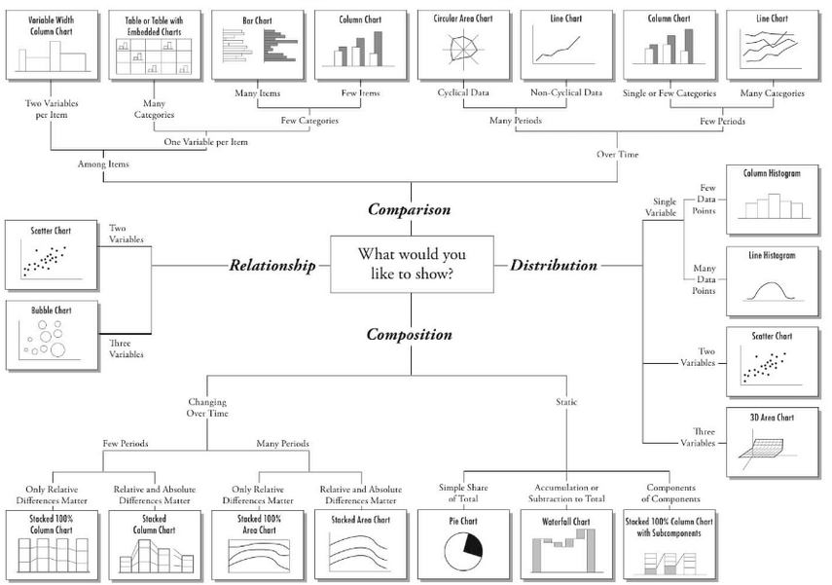
분석목적에 따른 차트 유형
비교
관계
분포
구성

Slide 31
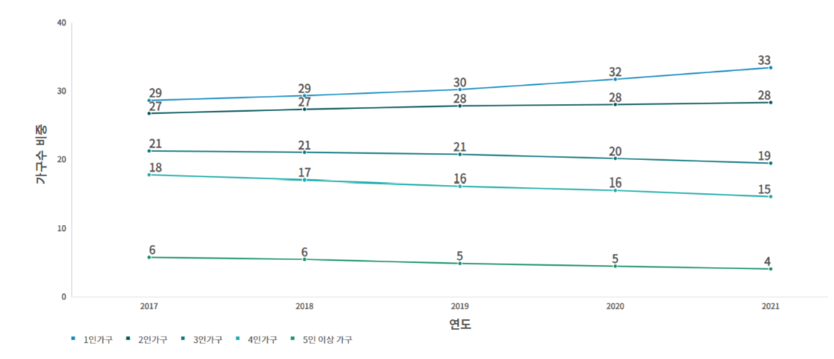
시간 시각화
시간에 따른 변화 표현. 예) 기온 변화, 가구원수별 비중 변화
예) 선그래프(시계열 그래프), 영역그래프 등
시간에 따른 변화 추이를 파악할 수 있음
2017-2021년 가구원수별 비중 변화를 보여주는 선그래프

Slide 32
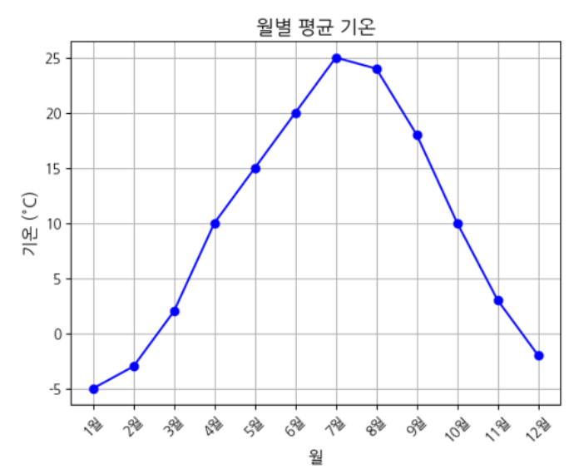
선그래프 실습
아래는 1월부터 12월까지의 월별 평균 기온 데이터이다. 이 데이터를 이용하여 선그래프(line plot)를 그리시오.
month | temperature
1월 | -5
2월 | -3
3월 | 2
4월 | 10
5월 | 15
6월 | 20
7월 | 25
8월 | 24
9월 | 18
10월 | 10
11월 | 3
12월 | -2

Slide 33
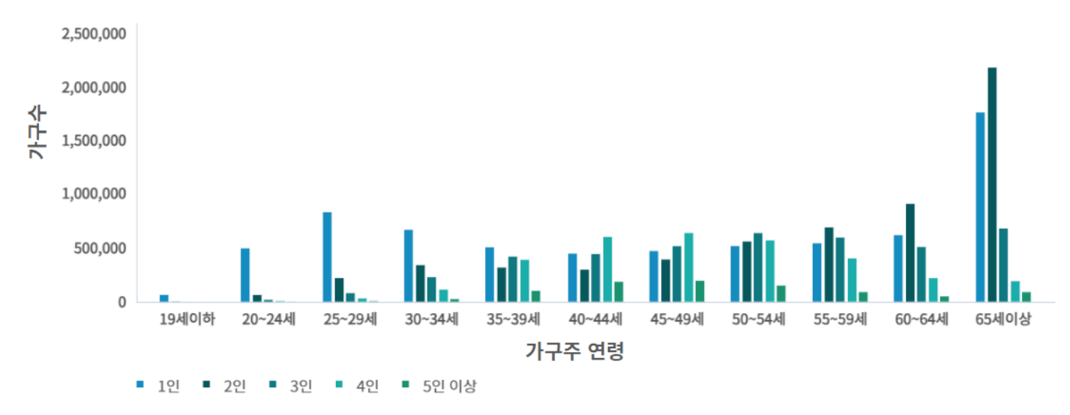
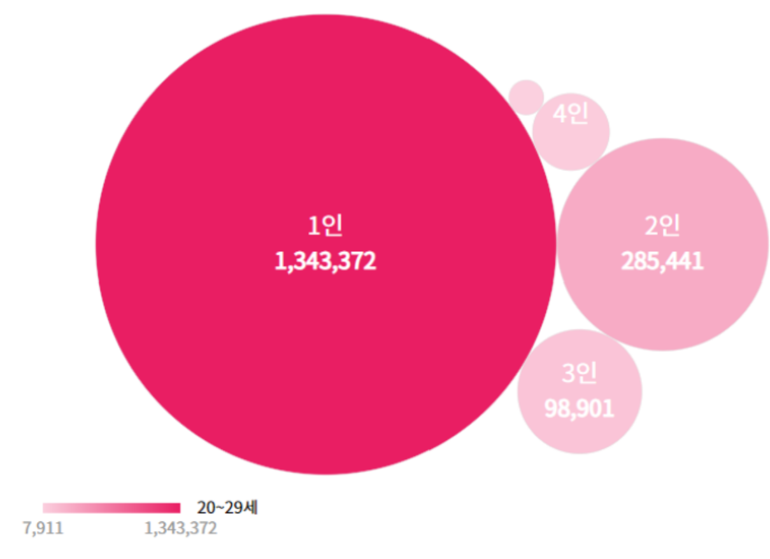
비교 시각화
여러 변수를 인지가 용이한 시각화 요소의 크기나 색을 이용해 표현
막대 그래프, 그룹막대그래프, 버블차트 등
2021년 가구주 연령 및 가구원수별 가구수를 비교해 주는 그룹 막대그래프
2021년 20대 가구주의 가구원수별 가구수를 보여주는 버블차트

Slide 34
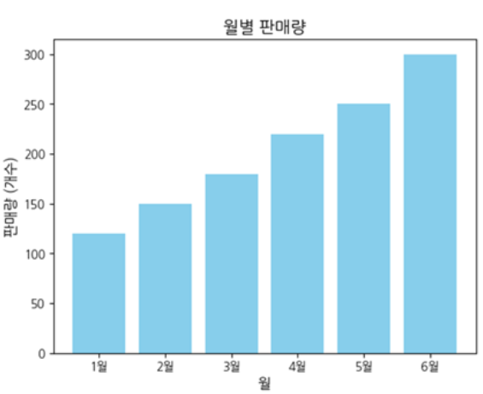
막대 그래프 실습
다음은 올해 1월부터 6월까지의 월별 판매량입니다. 이 데이터를 이용하여 막대그래프(bar chart)를 그리시오.
월 | 판매량 (개수)
1월 | 120
2월 | 150
3월 | 180
4월 | 220
5월 | 250
6월 | 300

Slide 35
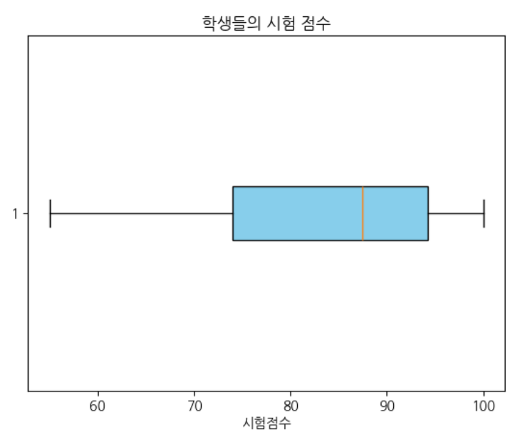
박스플랏 실습
다음은 10명의 학생 시험 점수 데이터입니다. 이 데이터를 이용하여 박스플랏을 그리시오.
학생 | 시험 점수
1 | 55
2 | 68
3 | 72
4 | 80
5 | 85
6 | 90
7 | 92
8 | 95
9 | 98
10 | 100

Slide 36
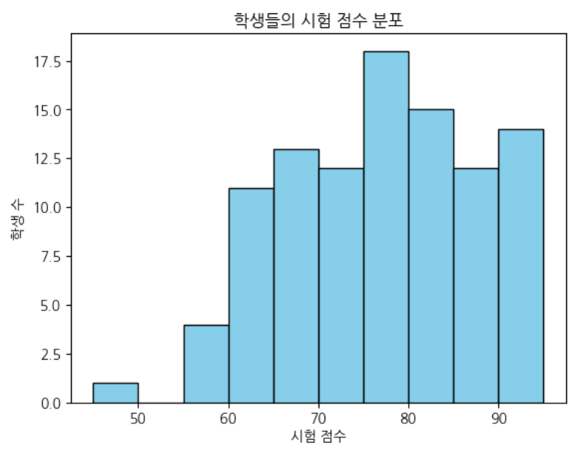
히스토그램 실습
아래는 한 반의 시험 점수 데이터(100명)입니다. 이 데이터를 이용하여 시험 점수의 분포를 보여주는 히스토그램을 그리시오.
  exam_scores = [ 45, 78, 65, 90, 88, 72, 64, 85, 91, 70, 55, 89, 77, 66, 60, 80, 95, 74, 80, 63, 57, 73, 92, 82, 84, 79, 59, 69, 93, 76, 67, 61, 94, 83, 68, 75, 71, 56, 62, 81, 87, 85, 64, 74, 66, 78, 80, 92, 65, 79, 88, 77, 72, 64, 90, 80, 75, 78, 92, 68, 91, 85, 80, 73, 66, 77, 89, 78, 62, 71, 70, 65, 78, 74, 80, 85, 78, 84, 87, 92, 63, 90, 75, 82, 72, 80, 95, 64, 69, 76, 61, 93, 67, 78, 68, 80, 85, 84, 77, 88 ]

Slide 37
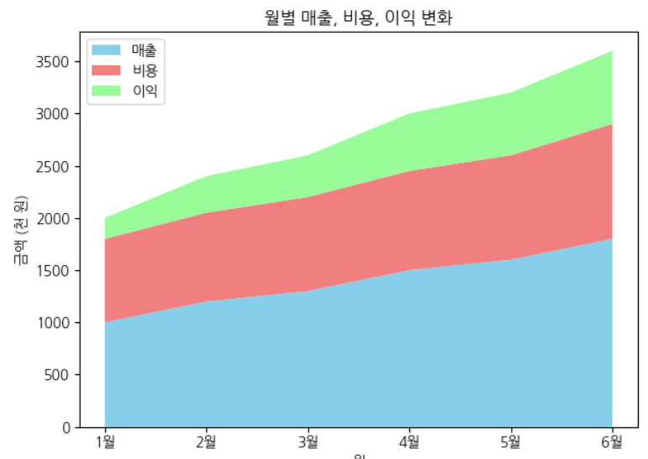
영역 그래프 실습
아래 데이터를 이용하여 영역그래프를 그리시오.
월 | 매출 (천 원) | 비용 (천 원) | 이익 (천 원)
1월 | 1000 | 800 | 200
2월 | 1200 | 850 | 350
3월 | 1300 | 900 | 400
4월 | 1500 | 950 | 550
5월 | 1600 | 1000 | 600
6월 | 1800 | 1100 | 70

Slide 38
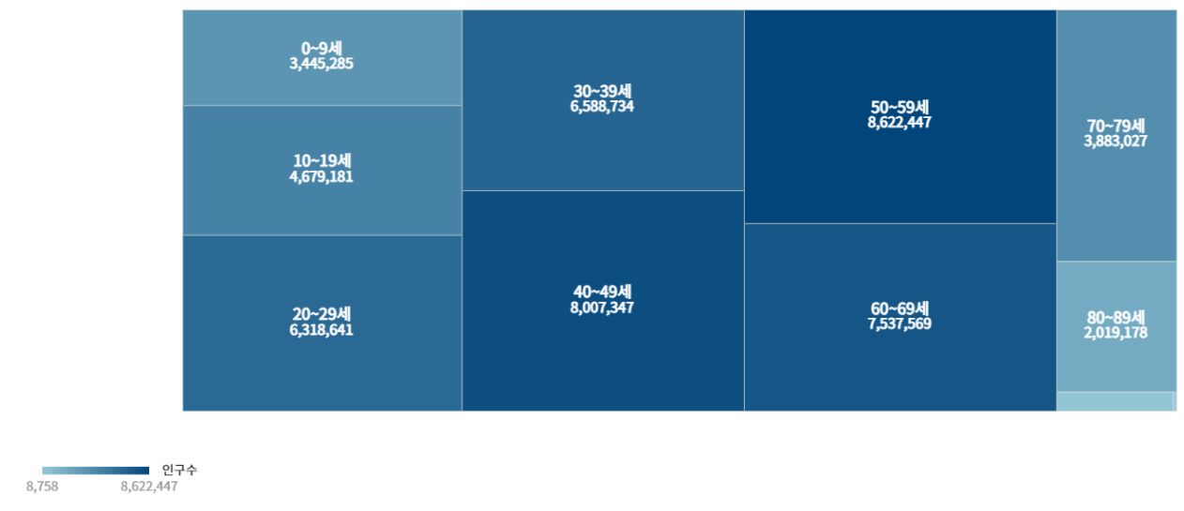
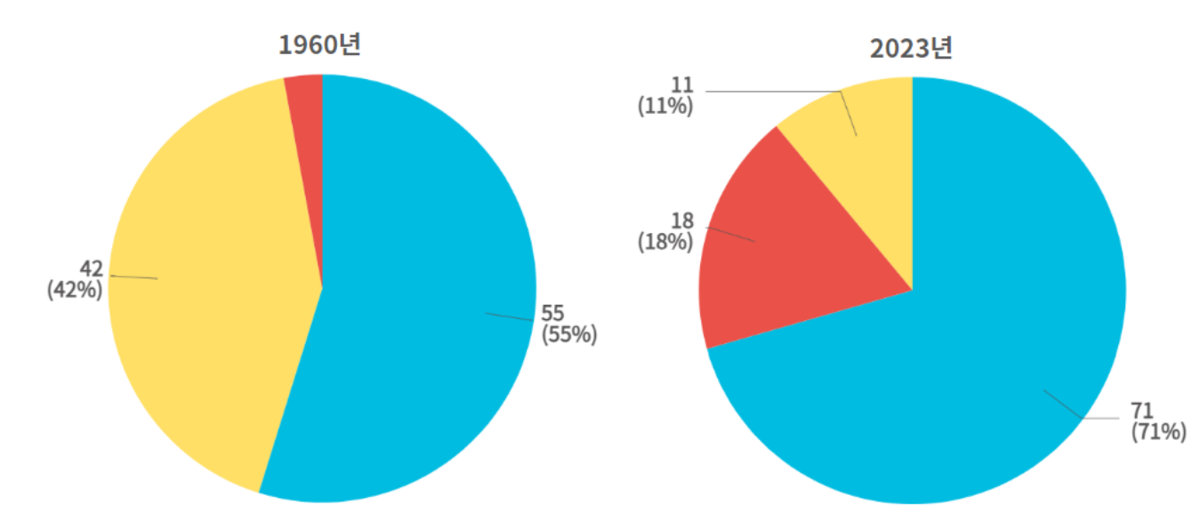
비율(구성) 시각화
전체의 관점에서 각 부분이 차지하는 비중을 표현
예) 파이 차트, 도넛 차트, 트리맵 차트, 와플 차트 등
2023년 연령별 인구 현황을 보여주는 트리맵
연령 그룹별 인구비율을 보여주는 파이차트

Slide 39
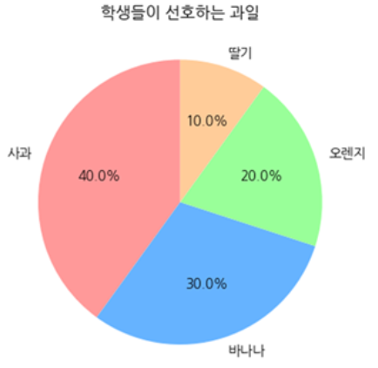
파이 그래프 실습
다음은 과일에 대한 학생들의 선호도 조사 결과입니다. 이 데이터를 바탕으로 파이차트를 작성하시오.
과일 | 선호하는 학생 수
사과 | 40
바나나 | 30
오렌지 | 20
딸기 | 10

Slide 40
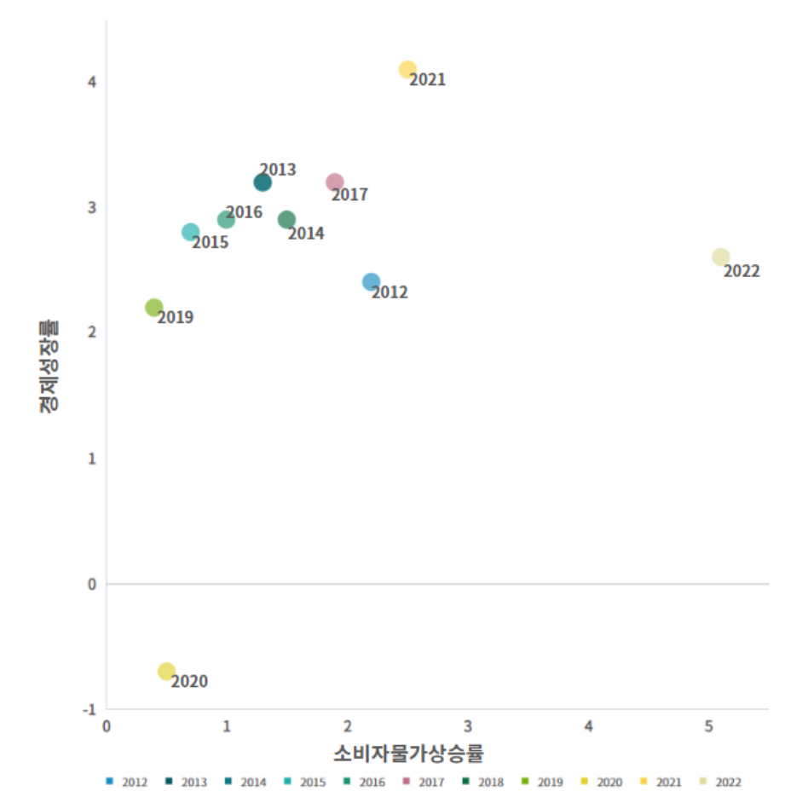
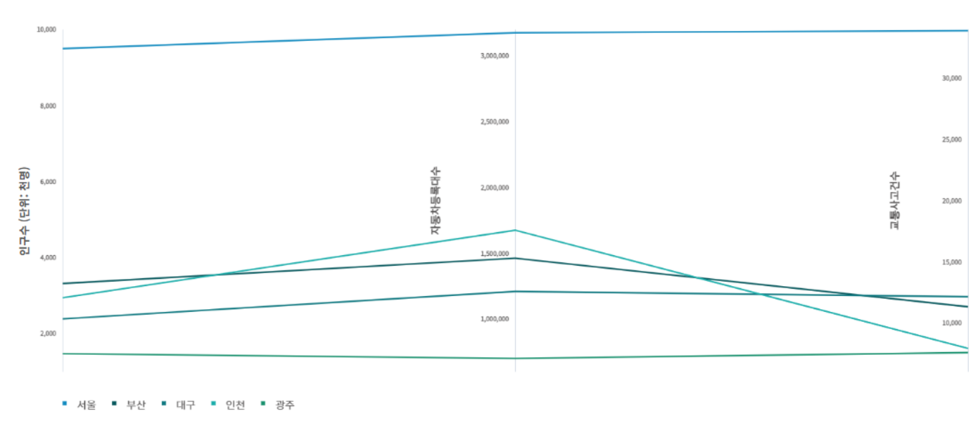
관계 시각화
각기 다른 변수 사이의 관계를 표현
산점도, 평행좌표, 네트워크 시각화 등
지역별 인구수, 자동차 등록대수, 교통사고 건수의 관계를 보여주는 평행좌표
경제성장률과 소비자물가상승률의 관계를 보여주는 산점도

Slide 41
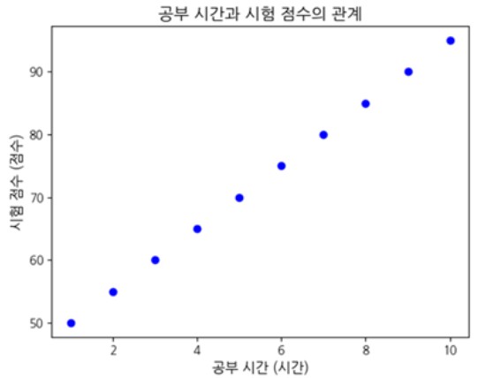
산점도 실습
다음은 10명의 학생에 대한 공부 시간과 시험 점수이다. 이 데이터를 이용하여 산점도를 그리시오.
학생 | 공부 시간 (시간) | 시험 점수 (점수)
1 | 1 | 50
2 | 2 | 55
3 | 3 | 60
4 | 4 | 65
5 | 5 | 70
6 | 6 | 75
7 | 7 | 80
8 | 8 | 85
9 | 9 | 90
10 | 10 | 95

Slide 42
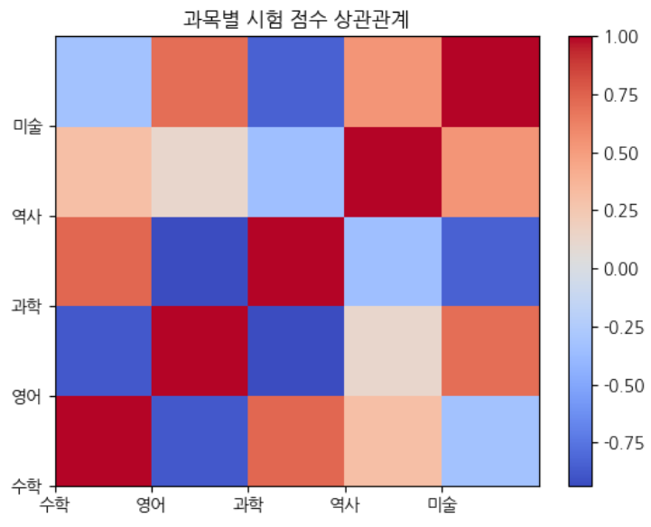
히트맵 실습
다음은 5명의 학생에 대한 과목별 점수입니다. 이 데이터를 활용하여 히트맵(Heat Map)을 그리시오.
학생 | 수학 | 영어 | 과학 | 역사 | 미술
학생 1 | 85 | 78 | 92 | 88 | 76
학생 2 | 72 | 85 | 88 | 82 | 80
학생 3 | 90 | 75 | 94 | 85 | 80
학생 4 | 88 | 80 | 91 | 89 | 84
학생 5 | 76 | 88 | 80 | 90 | 92

Slide 43
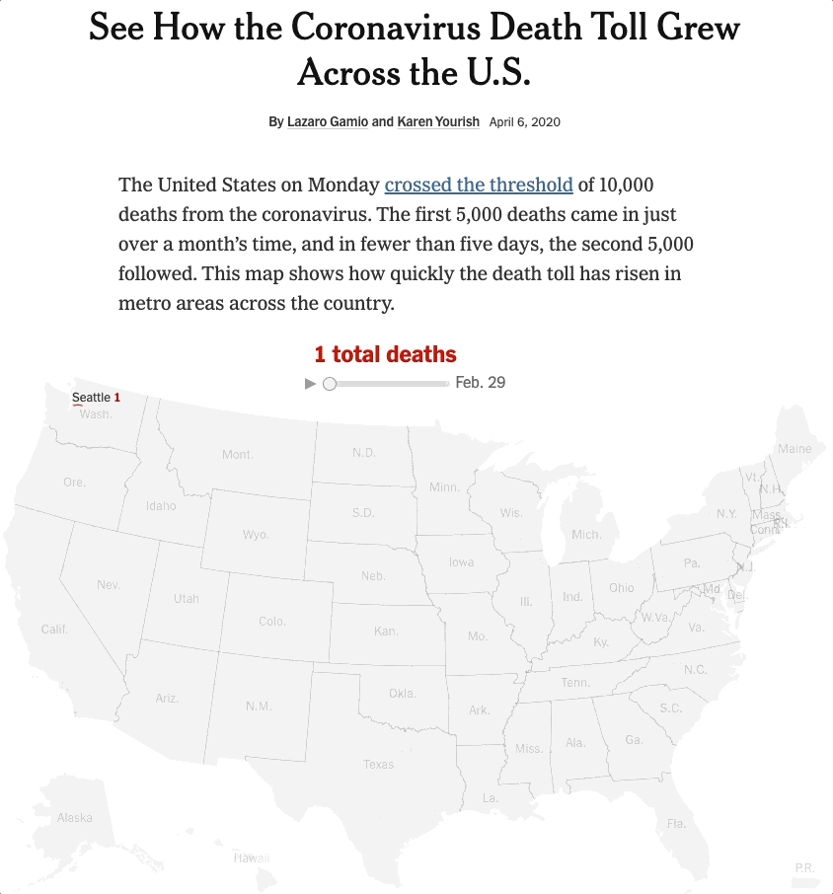
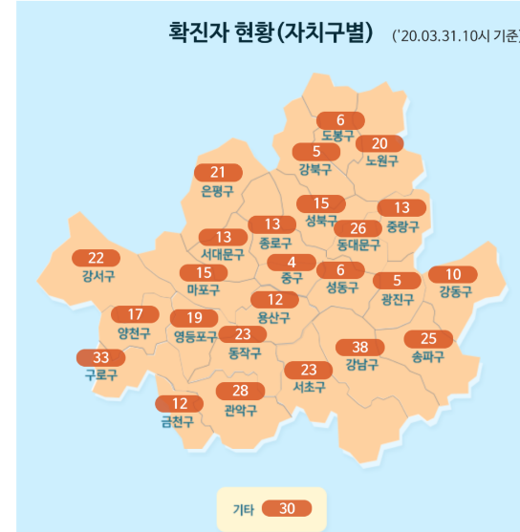
공간 시각화
지도 위에 데이터를 점, 선, 버블 등을 이용하여 데이터 분포를 시각적으로 표현
단계구분도, 카토그램 등
서울시
See How the Coronavirus Death Toll Grew Across the U.S. (NYTIMES, 2020)

Slide 44
매출 데이터 시각화를 위한 코드 생성
분석 목적에 적합한 차트 유형 선택
  월별 매출 추이: 선그래프
  제품별 매출 비교: 막대그래프
  지역별 매출 비교: 막대그래프
차트 제목, 주석, 설명 작성
분석 결과를 바탕으로 개선 방안 도출
프롬프트
  Matplotlib으로 월별 매출 선그래프와 제품별 매출 막대그래프를 작성해 줘.
  각 코드에 한국어 주석을 추가해 줘.
  데이터에 없는 열 이름을 임의로 가정하지 말고, 먼저 실제 열 이름을 확인하는 코드를 작성해 줘.
  분석 결과와 시각화에서 발견할 수 있는 인사이트를 설명해 줘.

Slide 45
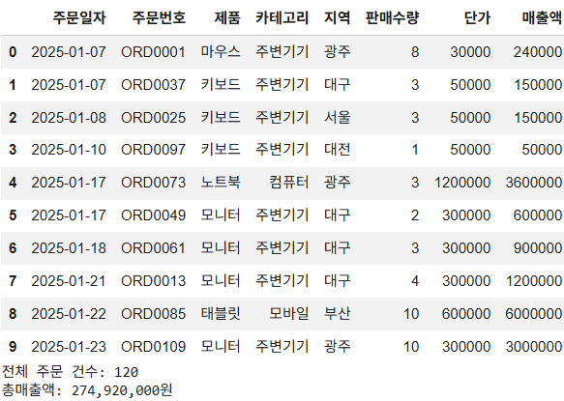
온라인 쇼핑몰 매출 데이터
교육용 가상 데이터
기간: 2025년 1월 ~ 12월
데이터 항목: 주문일자, 주문번호, 제품, 카테고리, 지역, 판매수량, 단가, 매출액
sales_2025.csv

Slide 46
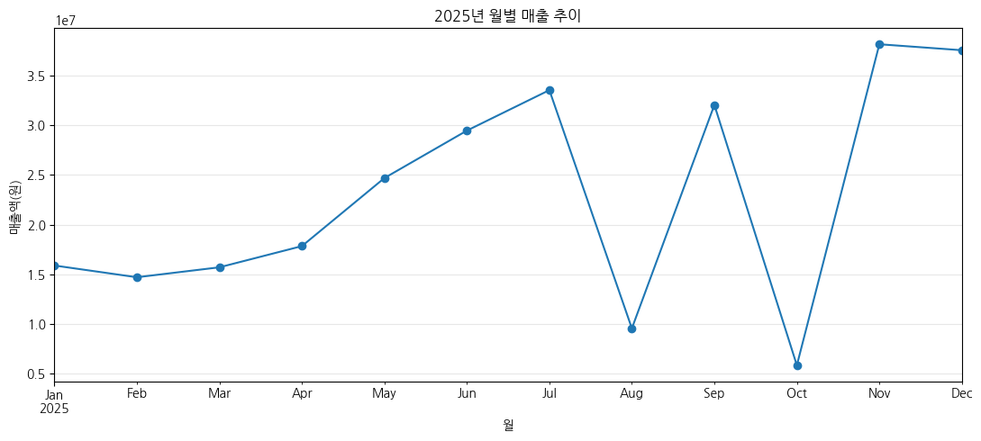
월별 매출 추이: 선그래프

Slide 47
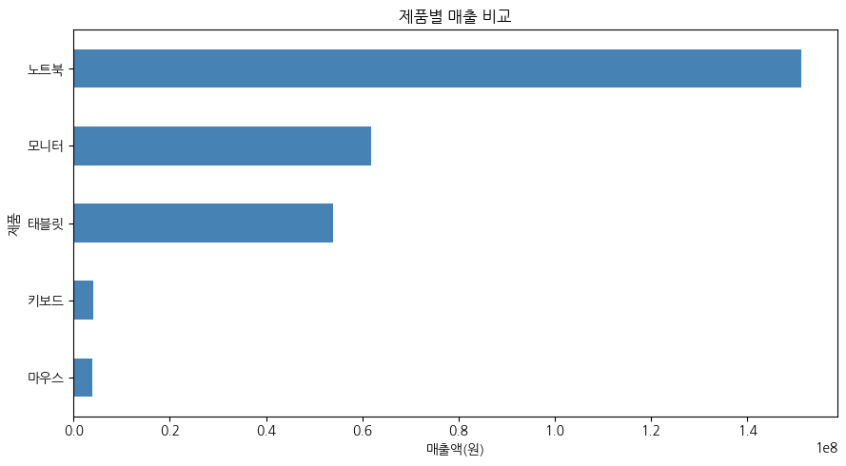
제품별 매출 비교: 막대그래프

Slide 48
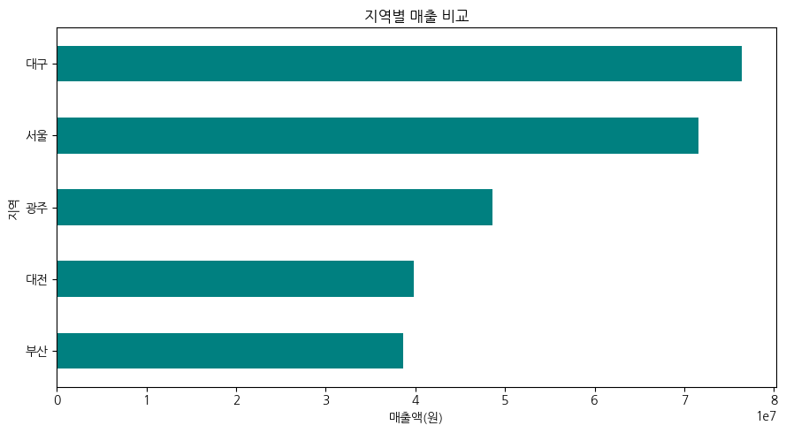
지역별 매출 비교: 막대그래프

Slide 49
생성형 AI 기반 데이터 분석
수집
정제
분석 및 시각화
인사이트 도출
엑셀, CSV, 데이터베이스,
결측치·이상치 탐색, 데이터
통계 분석, 추세 분석, 상관관계 탐색, 그래프 생성
분석 결과 요약, 대시보드 구성, 보고서 초안 작성
보고서 및 의사결정 지원
주요 원인 해석, 패턴 발견, 개선 방안 제안
로그, 설문 데이터
유형 파악, 정제 코드 생성
데이터 분석 과정
AI에게 코드를 요청 → 실행 → 오류 수정 → 결과 검증

Slide 50
데이터 정제 프롬프트
첨부한 매출 데이터를 분석해 줘.
  데이터의 행과 열, 변수 유형을 파악해 줘.
  결측치, 중복 데이터, 이상치를 확인해 줘.
  분석 전에 정리해야 할 문제를 표로 정리해 줘.
  데이터에 실제로 존재하는 문제와 추가 확인이 필요한 사항을 구분해 줘.
  원본 데이터를 임의로 변경하지 말고 정제 방법을 제안해 줘.

Slide 51
생성형 AI를 활용한 Python 코드 생성
import pandas as pd
import numpy as np
import matplotlib.pyplot as plt
import koreanize_matplotlib
# CSV 불러오기
df = pd.read_csv("sales_2025.csv", encoding="utf-8-sig")
# 자료형 정리
df["주문일자"] = pd.to_datetime(df["주문일자"], errors="coerce")
numeric_cols = ["판매수량", "단가", "매출액"]
for col in numeric_cols:
df[col] = pd.to_numeric(df[col], errors="coerce")
# 기본 정보
print("데이터 크기:", df.shape)
print("분석 기간:", df["주문일자"].min(), "~",
df["주문일자"].max())
print("전체 매출액:", f'{df["매출액"].sum():,.0f}원')
print("전체 판매수량:", df["판매수량"].sum())
# 기초 통계량
display(df[numeric_cols].describe().round(2))
# 중앙값
print("매출액 중앙값:", f'{df["매출액"].median():,.0f}원')
# 결측치 확인
display(df.isna().sum().rename("결측치 수").to_frame())

Slide 52
생성형 AI를 활용한 Python 코드 생성
import pandas as pd
# 1. 원본 데이터 보존
audit = df.copy(deep=True)
# 2. 데이터 구조와 자료형
print("데이터 크기:", audit.shape)
print("\n자료형:")
print(audit.dtypes)
print("\n기초 통계:")
print(audit.describe(include="all"))
# 3. 결측치
print("\n열별 결측치:")
print(audit.isna().sum())
# 4. 완전 중복 행
print("\n완전 중복 행 수:")
print(audit.duplicated().sum())
# 5. 주문번호 중복
print("\n주문번호 중복 행 수:")
print(audit["주문번호"].duplicated().sum())

Slide 53
생성형 AI를 활용한 Python 코드 생성
# 6. 매출액 계산 검증
expected_sales = audit["판매수량"] * audit["단가"]
mismatch = audit["매출액"].ne(expected_sales)
print("\n매출액 계산 불일치:")
print(mismatch.sum())
print(audit.loc[mismatch])
# 7. 음수 또는 0인 값 검사
for col in ["판매수량", "단가", "매출액"]:
print(f"\n{col}이 0 이하인 행:")
print(audit.loc[audit[col].le(0)])
# 8. 날짜 범위 확인
dates = pd.to_datetime(audit["주문일자"], errors="coerce")
print("\n날짜 변환 실패:", dates.isna().sum())
print("최초 주문일:", dates.min())
print("최종 주문일:", dates.max())
# 9. 제품-카테고리 매핑 불일치
print("\n제품별 카테고리 종류:")
print(audit.groupby("제품")["카테고리"].nunique())

Slide 54
데이터 분석 및 시각화 프롬프트
기초 통계량 및 데이터 분포 분석
항목별 매출 (제품, 카테고리, 지역별)
월별 매출 추이, 그룹별 집계
변수 간 관계 분석
분석 결과 해석 및 가설 검토
주요 지표 계산, 핵심 인사이트 3개

Slide 55
항목별 매출 분석
제품별, 카테고리별, 지역별 매출액과 매출 비중을 계산
def sales_summary(group_col):
result = (
df.groupby(group_col, dropna=False)
.agg(
매출액=("매출액", "sum"),
판매수량=("판매수량", "sum"),
주문건수=("주문번호", "nunique"),
평균주문매출=("매출액", "mean")
)
.sort_values("매출액", ascending=False)
)
result["매출비중(%)"] = (
result["매출액"] / df["매출액"].sum() * 100
).round(2)
return result
print("제품별 매출")
display(sales_summary("제품").round(2))
print("카테고리별 매출")
display(sales_summary("카테고리").round(2))
print("지역별 매출")
display(sales_summary("지역").round(2))

Slide 56
월별 매출 추이 및 전월 대비 증감률
df["월"] = df["주문일자"].dt.to_period("M")
monthly = (
df.groupby("월")
.agg(
매출액=("매출액", "sum"),
판매수량=("판매수량", "sum"),
주문건수=("주문번호", "nunique")
)
.sort_index()
)
monthly["전월대비 증감액"] = monthly["매출액"].diff()
monthly["전월대비 증감률(%)"] = (
monthly["매출액"].pct_change() * 100
).round(2)
display(monthly)
# 월별 매출 시각화
monthly["매출액"].plot(
kind="line", marker="o", figsize=(11, 5)
)
plt.title("2025년 월별 매출 추이")
plt.xlabel("월")
plt.ylabel("매출액(원)")
plt.grid(alpha=0.3)
plt.tight_layout()
plt.show()

Slide 57
제품 × 지역 매출 분석
pivot_sales = pd.pivot_table(
df,
index="제품",
columns="지역",
values="매출액",
aggfunc="sum",
fill_value=0
)
display(pivot_sales)
pivot_sales.plot(
kind="bar", figsize=(12, 6)
)
plt.title("제품별·지역별 매출 비교")
plt.xlabel("제품")
plt.ylabel("매출액(원)")
plt.xticks(rotation=0)
plt.tight_layout()
plt.show()

Slide 58
변수 간 상관관계 분석
corr = df[["판매수량", "단가", "매출액"]].corr()
display(corr.round(3))
plt.figure(figsize=(6, 4))
plt.imshow(corr, cmap="coolwarm", vmin=-1, vmax=1)
plt.colorbar(label="상관계수")
cols = corr.columns.tolist()
plt.xticks(range(len(cols)), cols)
plt.yticks(range(len(cols)), cols)
for i in range(len(cols)):
for j in range(len(cols)):
plt.text(
j, i, f"{corr.iloc[i, j]:.2f}",
ha="center", va="center"
)
plt.title("매출 관련 변수 상관관계")
plt.tight_layout()
plt.show()

Slide 59
보고서 작성 프롬프트
1페이지 데이터 분석 보고서 작성
구성
  보고서 제목 및 분석 기간
  핵심 성과 지표(KPI)
  주요 시각화 차트 3개
  핵심 인사이트 3개
  실행 우선순위가 포함된 개선 제안
  데이터 한계 및 유의사항
분석 결과를 근거로 가장 먼저 실행해야 할 개선 과제 한 가지를 선정하고, 선정 이유를 수치로 설명해 줘

Slide 60
주요 지표 도출
total_sales = df["매출액"].sum()
total_qty = df["판매수량"].sum()
# 제품별 매출 1위
product_summary = sales_summary("제품")
top_product = product_summary.index[0]
top_product_sales = product_summary.iloc[0]["매출액"]
top_product_share = product_summary.iloc[0]["매출비중(%)"]
# 지역별 매출 1위
region_summary = sales_summary("지역")
top_region = region_summary.index[0]
top_region_sales = region_summary.iloc[0]["매출액"]
top_region_share = region_summary.iloc[0]["매출비중(%)"]
# 월별 최고·최저 매출
monthly_total = df.groupby("월")["매출액"].sum()
best_month = monthly_total.idxmax()
worst_month = monthly_total.idxmin()
# 주요 지표
print(f"총매출액: {total_sales:,.0f}원")
print(f"총판매수량: {total_qty:,}개")
print(f"주문당 평균 매출: {df['매출액'].sum() / df['주문번호'].nunique():,.0f}원")
print(f"제품별 매출 1위: {top_product} ({top_product_sales:,.0f}원)")
print(f"제품 1위 매출 비중: {top_product_share:.2f}%")
print(f"지역별 매출 1위: {top_region} ({top_region_sales:,.0f}원)")
print(f"지역 1위 매출 비중: {top_region_share:.2f}%")
print(f"매출 최고 월: {best_month}")
print(f"매출 최저 월: {worst_month}")

Slide 61
핵심 인사이트 3개 도출
# 인사이트 후보 3개
print("\n[핵심 인사이트 후보]")
print(
f"1. {top_product} 제품이 매출 1위이며, "
f"전체 매출의 {top_product_share:.2f}%를 차지합니다."
)
print(
f"2. {top_region} 지역이 매출 1위이며, "
f"전체 매출의 {top_region_share:.2f}%를 차지합니다."
)
print(
f"3. 매출 최고 월은 {best_month}, "
f"최저 월은 {worst_month}입니다. "
"해당 월의 제품 구성과 판매량을 비교해 원인을 검토하세요."
)

Slide 62
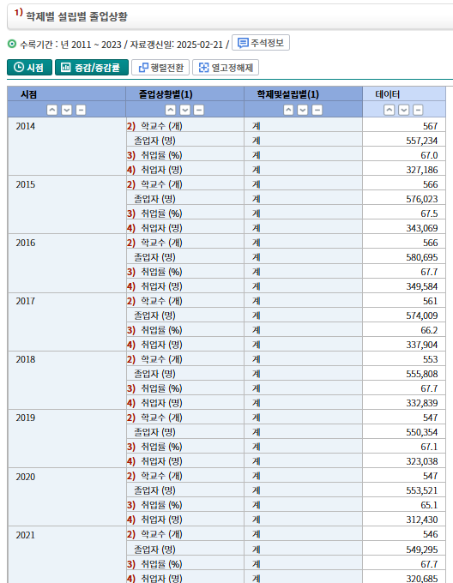
고용 데이터 수집
국가통계포털에서 학제별 설립별 졸업상황, 필터링해서 다운로드
  https://kosis.kr/search/search.do

Slide 63
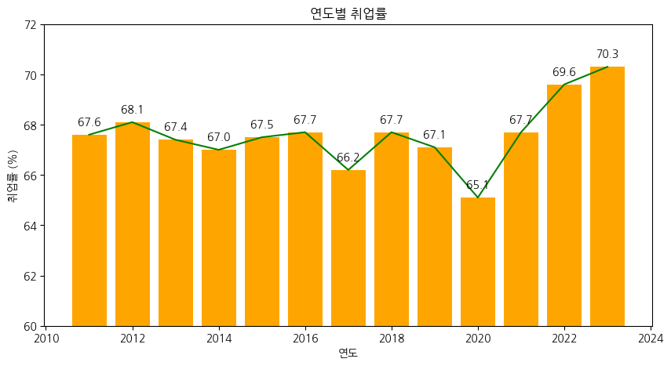
고용 데이터 분석
고용데이터 전처리
  컬럼이름 변경 (columns)
  필요없는 컬럼 제거 (drop)
  널값 채우기 (fillna, method=‘ffill’)
  필터링 (‘취업률 (%)’)
  데이터 타입 변환 (astype)
연도별 취업률 데이터 수집 및 분석
  막대그래프 (bar)
  선그래프 (plot)
  그래프 처리 (xlabel, ylabel, ylim, title, annotate)

Slide 64
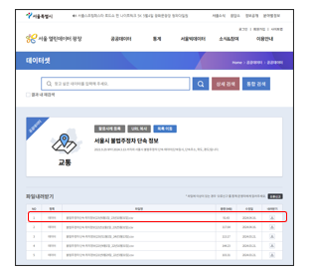
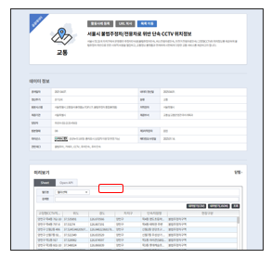
불법주정차와 CCTV 데이터 수집
서울 열린데이터 광장, 서울시 불법주정차 단속 정보, 다운로드
서울 열린데이터 광장, 서울시 불법주정차/전용차로 위반 단속 CCTV 위치정보, 다운로드

Slide 65
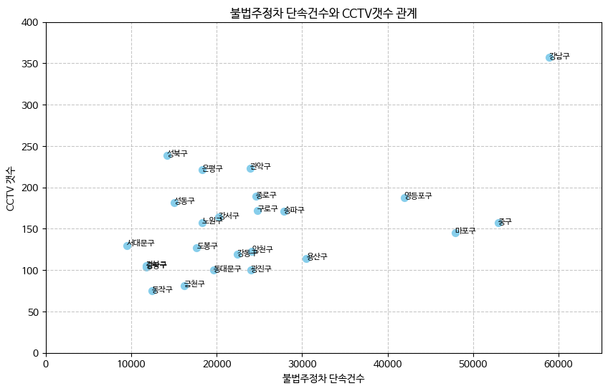
불법주정차와 CCTV 데이터 분석
서울시 불법주정차 단속 정보 전처리
  자치구 생성 (apply, lambda)
  자치구별 개수 카운트 (groupby)
서울시 불법주정차/전용차로 위반 단속 CCTV 위치정보 전처리
  자치구별 개수 카운트 (groupby)
자치구로 병합 (merge)
컬럼이름 변경 (columns)
산점도 (scatter, grid, annotate)

